Slide 1
Chapter 18 인 쇄 ( P r i n t)
리눅스 시스템 2조
20082459 조시원
20082438 공재웅
20082447 김동우
2458 김용현
20082486 박태욱
20082488 배대웅

Slide 2
목차
18.1 printers 로 로컬 프린터 찾기
18.2 printers script 만들기
18.3 lpr, lp를 사용해 파일 출력하기
18.4 pr, col을 사용해 출력 문서 서식 잡기
18.5 프린터 큐 사용하기
18.6 요약
18.7 용어정리

Slide 3
인쇄를 지원하는 운영체제 종류
System V : 유닉스 운영 체제의 최초 상용 버전 가운데 하나이다. 원래 AT&T가 개발하였다가 1983년에 처음 출시
BSD(Berkeley Software Distribution)는 1977년 미국 캘리포니아 대학교 버클리(University of California, Berkeley)에서 개발한 유닉스 계열의 컴퓨터 운영 체제이다. BSD는 UC 버클리에서 개발되고 배포되는 특별한 버전의 유닉스 운영체계를 가리킨다.

Slide 4
printers 로 로컬 프린터 찾기
printers로 로컬 프린터 찾기 : unix에서 인쇄와 관련된 어려운 점은 프린터들의 이름, 프린터들의 종류, 그리고 프린터의 위치를 알아내기이다. /etc/printcap 이라는 설정 파일안에 프린터 관련 정보들이 포함되어 있기는 하지만 그 내용을 이해하기는 쉬운 일이 아니다.

Slide 5
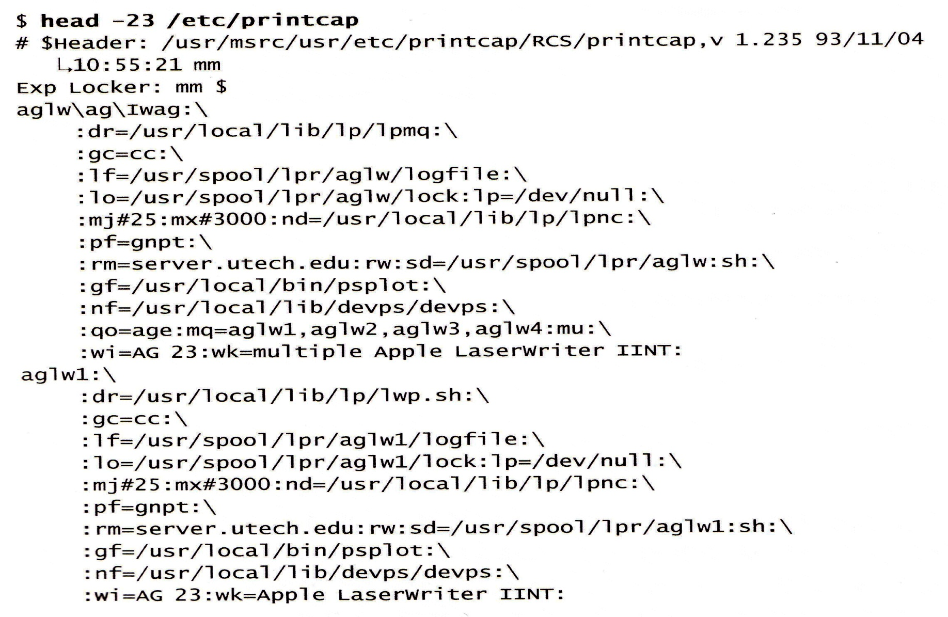
18.1 printers 로 로컬 프린터 찾기
• /etc/printcap파일의 내용 살펴보기
-head -23 /etc/printcap

Slide 6
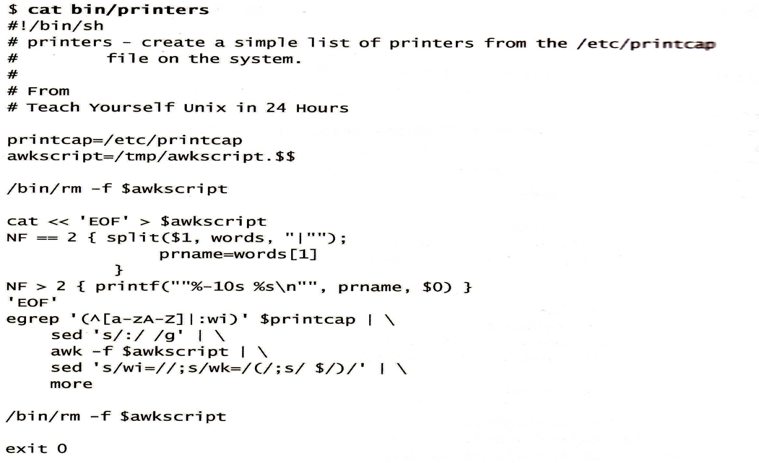
18.2 printers script 만들기
•-cat bin/printers

Slide 7
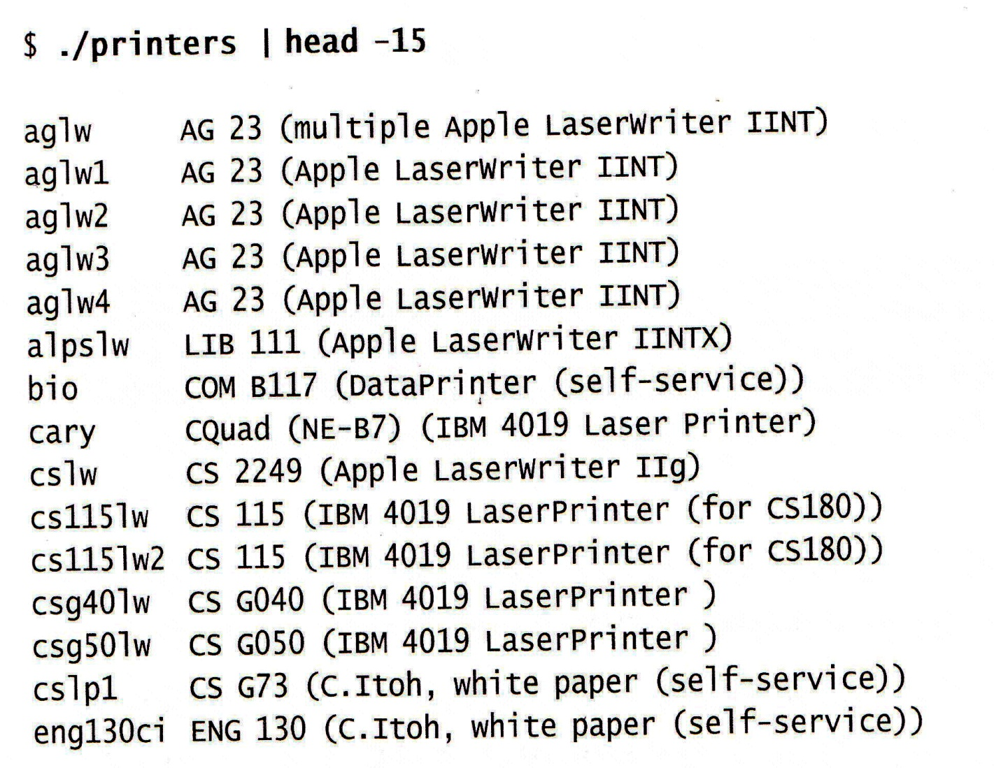
18.2 printers script 만들기
•-chmod +x bin/printers
printers file에 실행권한 부여
•-./printer | head -15
실행권한이 된 Printers 스크립트를 사용

Slide 8
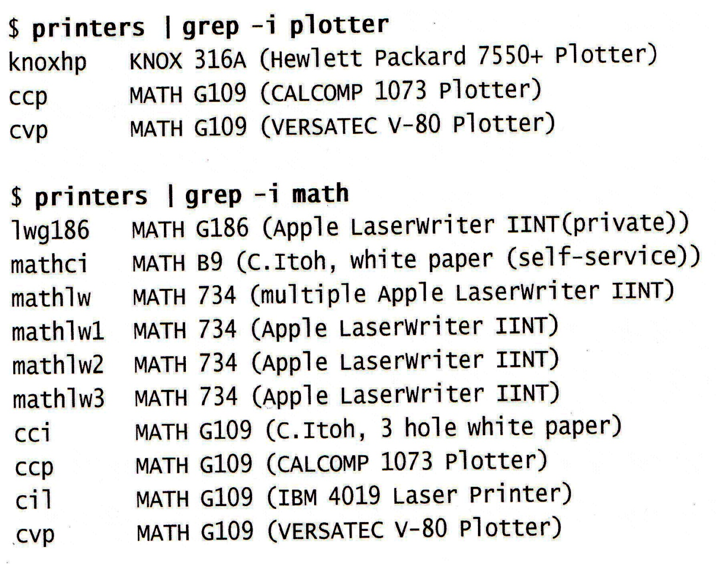
18.2 printers script 만들기
•-printers | grep –i plotter
•-printers | grep –i math
/etc/Printcap 안에 들어있는 정보를 이용해 특정프린터들만 골라 사용

Slide 9
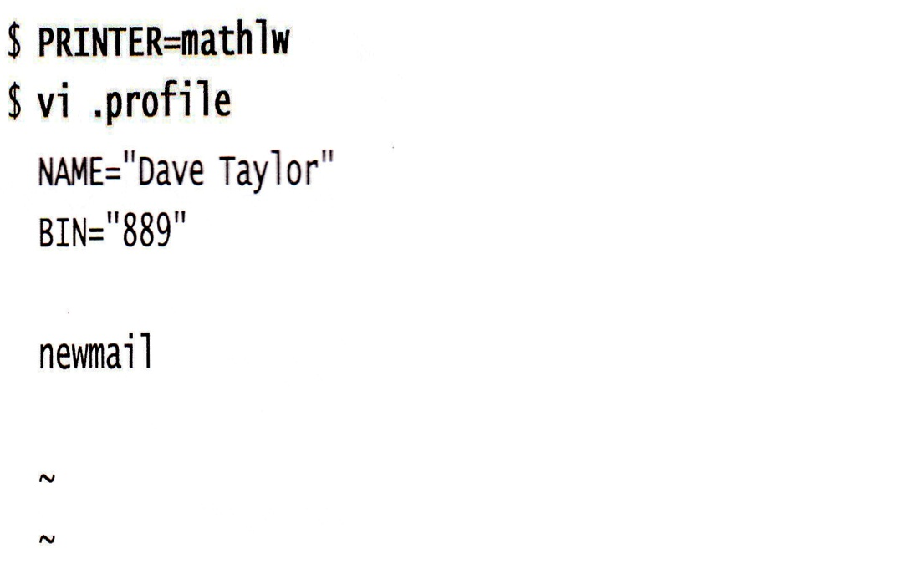
18.2 printers script 만들기
•환경변수 PRINTER의 값을 그 프린터의 이름으로 변경
- PRINTER=mathlw
- vi .profile.
•그 프린터를 기본 프린터로 사용할 때
- .profile file 마지막 줄에 PRINTER값을 설정
하는 부분 추가
다음 로그인 시에도 mathlw값을 기본 프린터로 사용한다.

Slide 10
18.3 lpr, lp를 사용해 파일 출력하기
- BSD 시스템 출력방법
파이프라인 맨 끝에 lpr을 두어 출력
lpr에 출력할 파일의 이름을 인자로 두어 출력
- System V 출력방법 : lpr대신 lp를 사용해야함. //다른 명령어
- BSD lpr의 주요 Flag
Flag | 의미
-h // lpr | 헤더의 이미지를 프린트 하지 말 것
-I | 파일 전체에 걸쳐 8칸씩 들여쓰기 적용
-L | 파일을 세로 대신 가로출력(넓게 찍기), 프린터가 지원해야 가능
-Ppr | 인쇄 작업을 프린터 pr에 전송
-R | 페이지 인쇄 순서를 역으로 적용
-dptr //lp | 인쇄 작업을 프린터 ptr에 전송
-Pn | n번째 페이지만 인쇄
-ttitle | 표지 페이지 제목으로 title을 사용. title자리에는 아무 문자열이나 명시 가능
* P플레그는 lpr과 lp 두 명령어에서 서로 다른 의미로 사용하고 있음

Slide 11
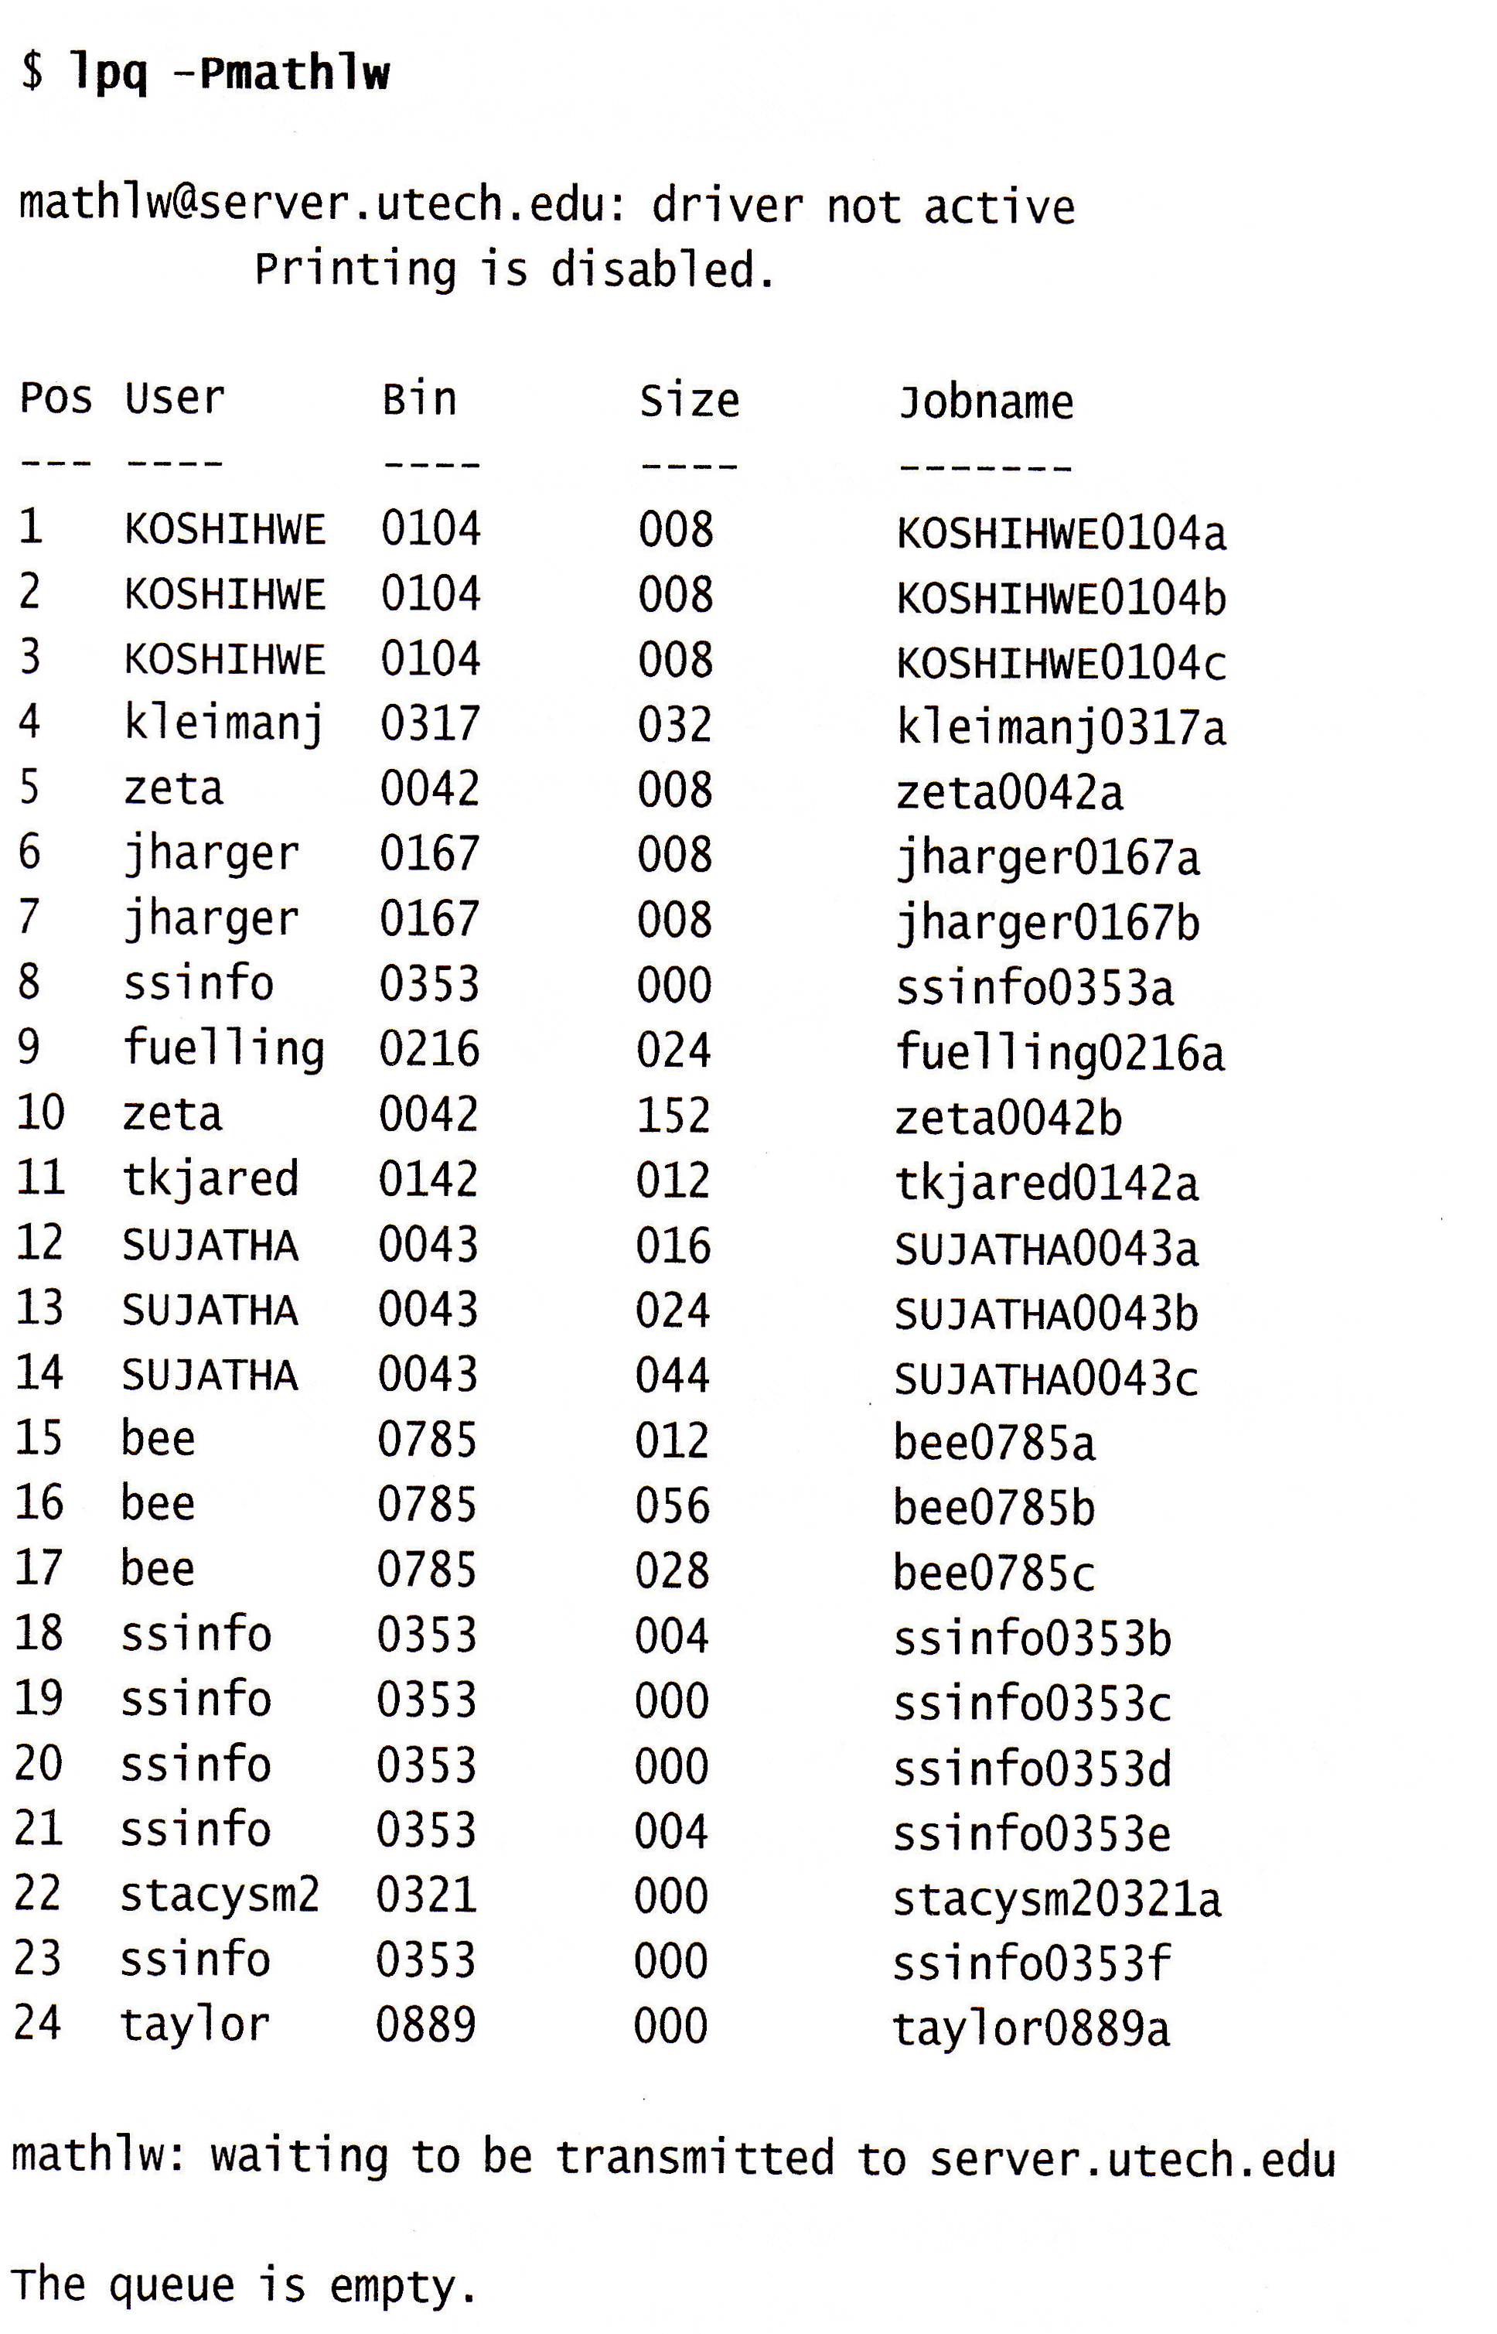
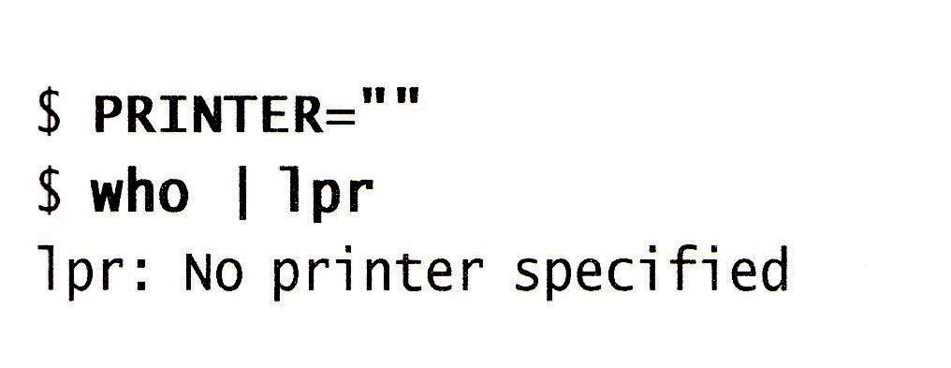
18.3 lpr, lp를 사용해 파일 출력하기
•lpq -Pmathlw
-Pprinter
프린트 큐 안에 어떤 인쇄 명령어들이 들어있는지 확인함
환경변수 PRINTER을 통해
기본 프린터를 지정하지 않고
lp나 lpr을 사용한 경우

Slide 12
18.3 lpr, lp를 사용해 파일 출력하기
-lpr –hiLR <dickens.not
alias lpr=‘lpr –hiLR’ 같이 alias 사용 가능
-alias mathprint=‘lpr –Pmathlw’
-alias libprint’lpr –plibrary
-alias edprint=‘lpr –Pedlw
System V에서는
-alias mathprint=‘lp –dmathlw’
-alias libprint=‘lp –dlibrary’
-alias edprint=‘lp =dedlw’
자주 사용하는 printer를 alias로 만들어놓기

Slide 13
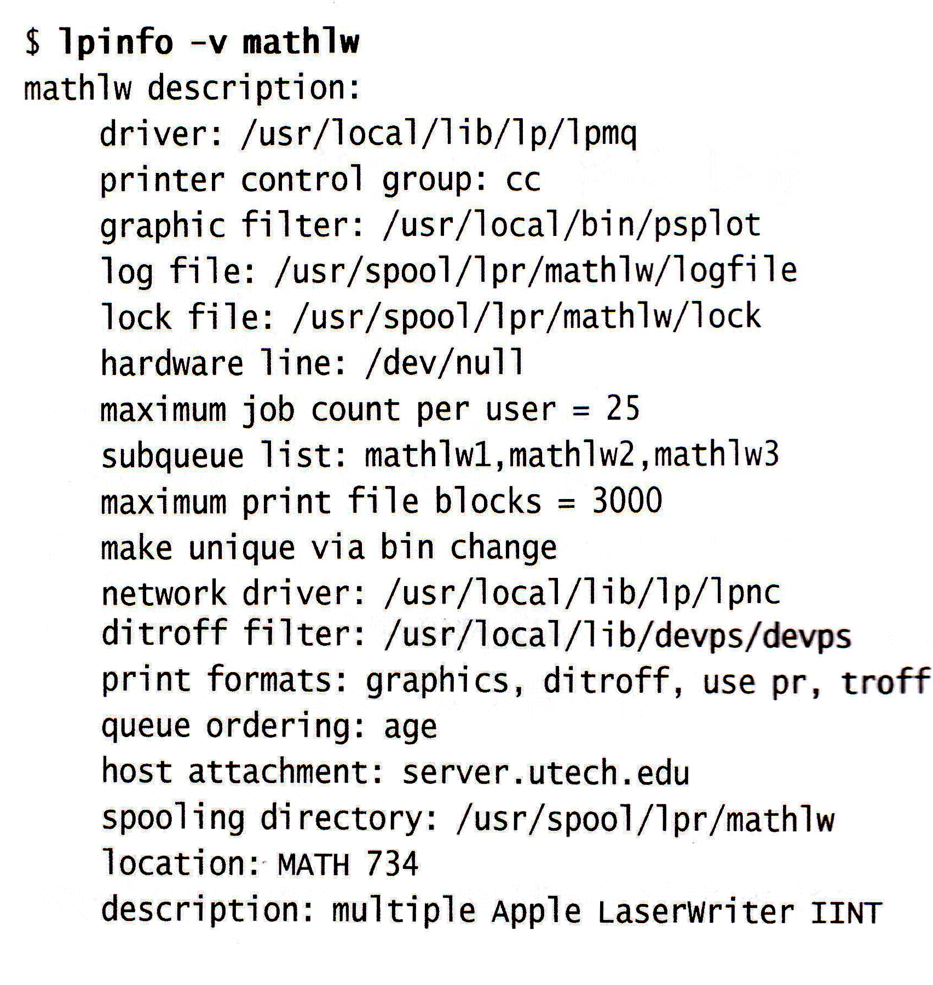
18.3 lpr, lp를 사용해 파일 출력하기
• lpinfo : 프린터에 대한 정보
-Lpinfo mathlw
• 프린터에 대한 자세한 정보를 알아보려면 -v
-Lpinfo -v mathlw

Slide 14
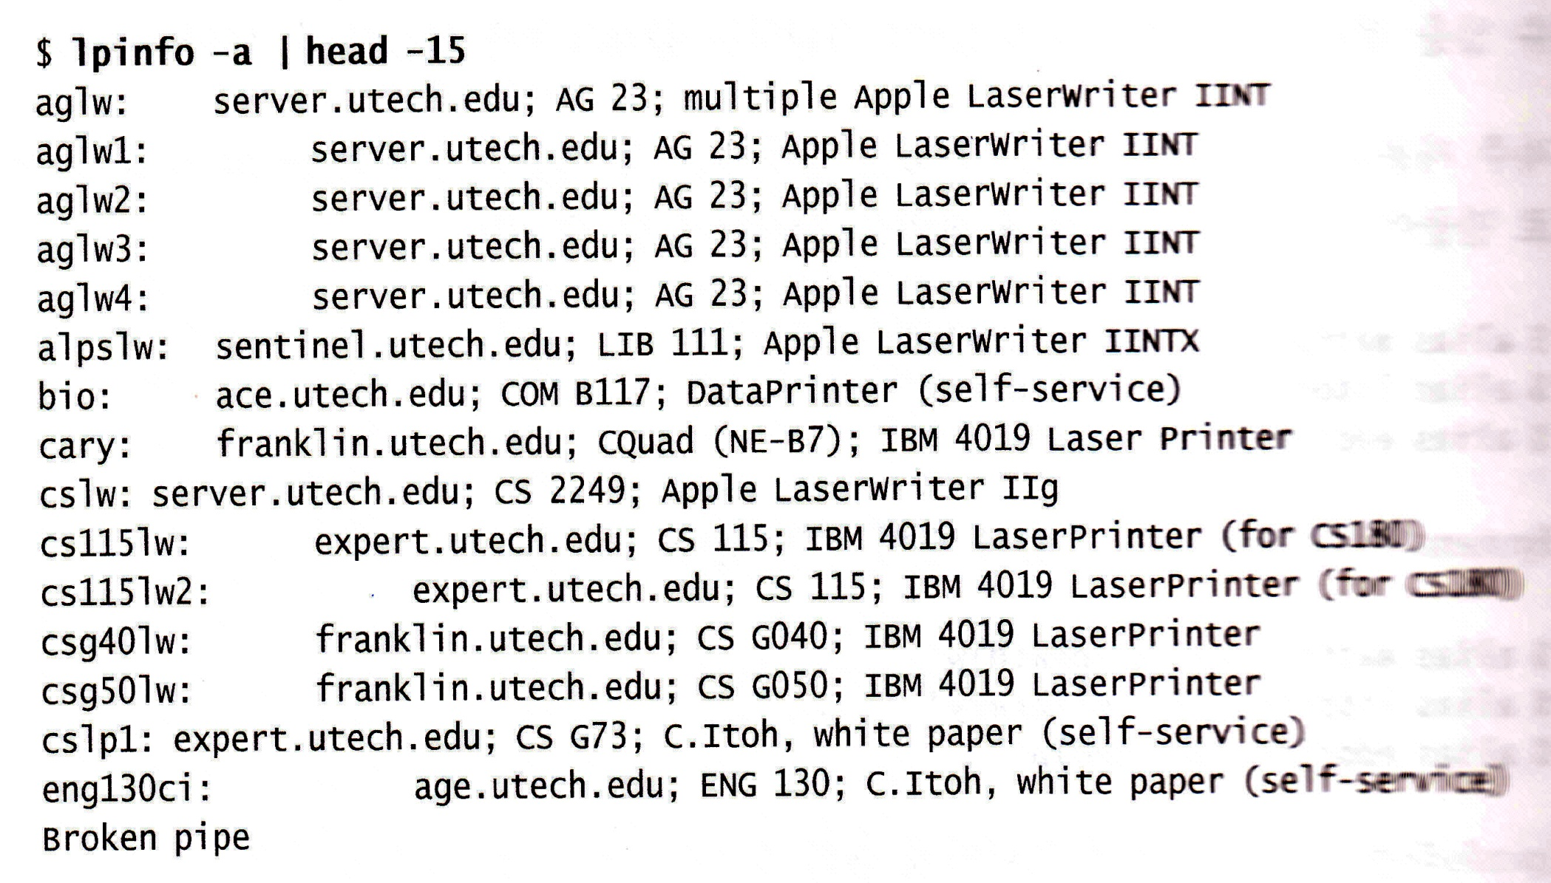
18.3 lpr, lp를 사용해 파일 출력하기
• lpinfo : 사용가능한 프린터
-lpinfo –a | head -15

Slide 15
18.4 pr, col을 사용해 출력 문서 서식 잡기
• -pr 명령어의 플래그
Flag | 의미
-n | n단 출력
+n | n번째 페이지부터 출력
-f | 페이지 머리말과 꼬리말을 출력하지 않도록 설정
-hhdr | hdr를 페이지 머리말로 사용
-wn | 페이지 목을 문자 n개 크기로 조정 (문서 출력 방향을 가로로 한 경우)
-m | 한 단에 파일 하나씩, 모튼 파일을 출력
Pr은 인쇄만을 위한 명령어가 아니며 어떤 문서의 페이지를 나누거나 서식을
조정할 때 사용될 수 있는 명령어, BSD, System V 공용

Slide 16
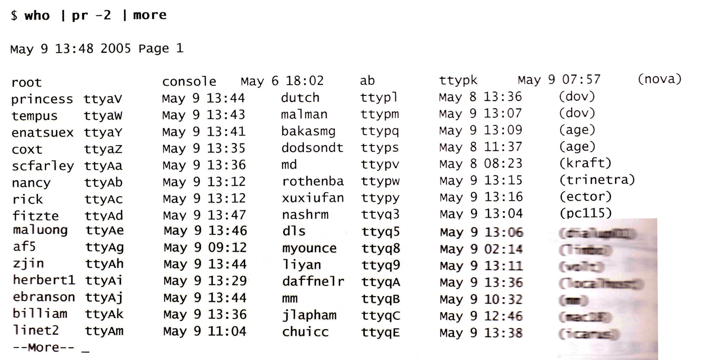
18.4 pr, col을 사용해 출력 문서 서식 잡기
• 출력 용지를 가로로 설정 2단으로 출력
-who | pr -2 | more
현재 사용자 목록

Slide 17
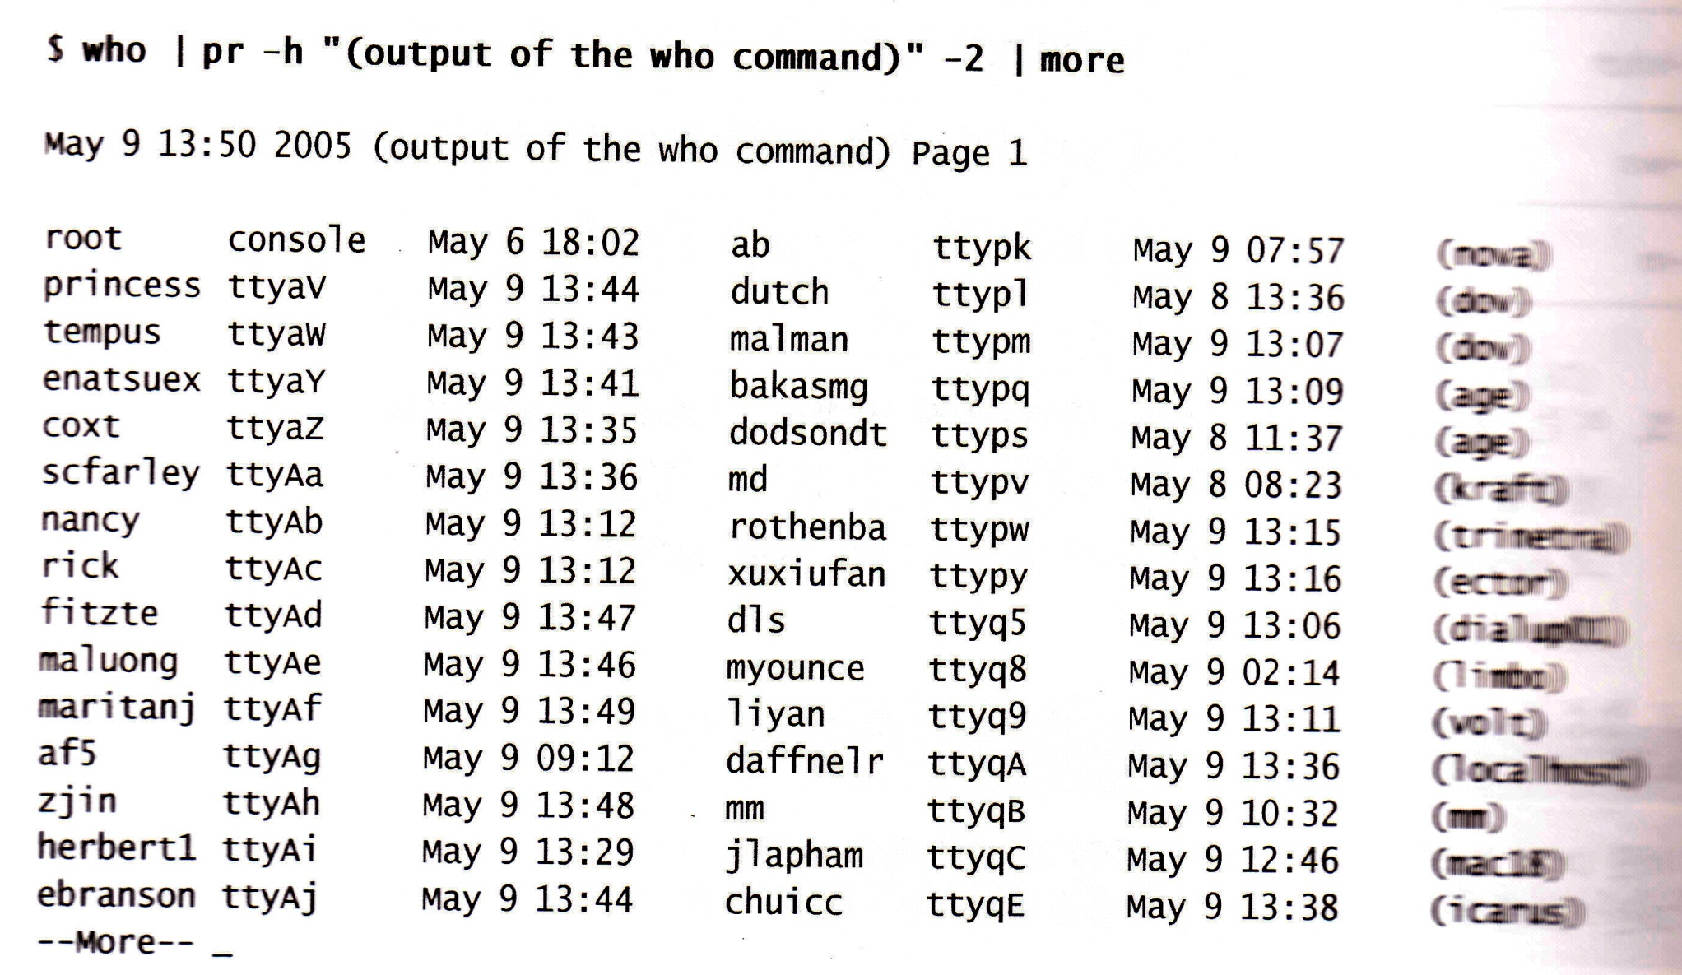
18.4 pr, col을 사용해 출력 문서 서식 잡기
• pr 명령어를 사용하면
머리말에 표시될 정보를 손쉽게 추가 할 수 있다
-who | pr –h “(output of the command)”-2 | more

Slide 18
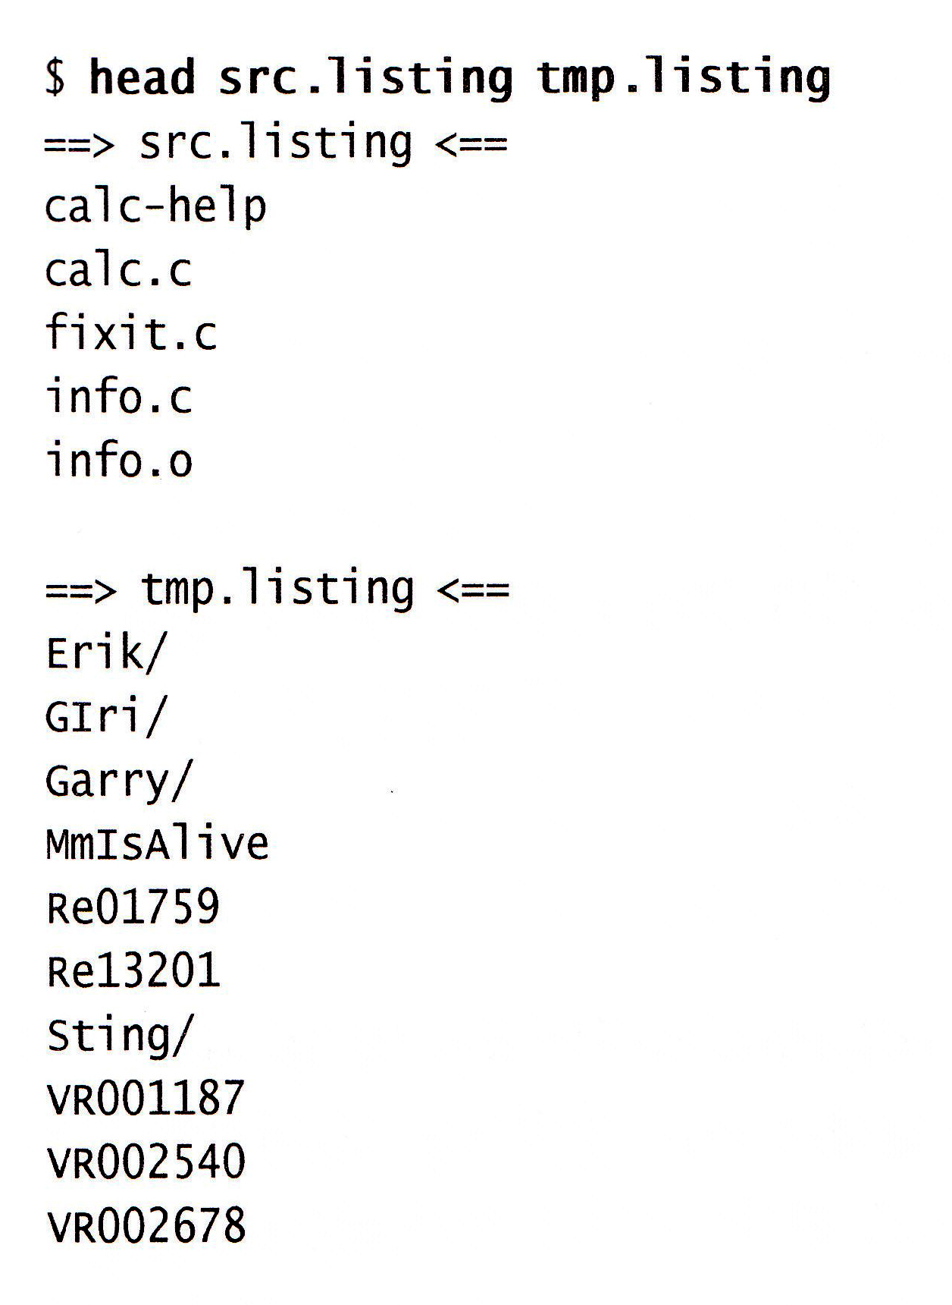
18.4 pr, col을 사용해 출력 문서 서식 잡기
• ls -1을 이용하여 다음 두 개의 파일 목록 만들기
-ls -1 src > src.listing
-ls -1 /tmp > tem.listing

Slide 19
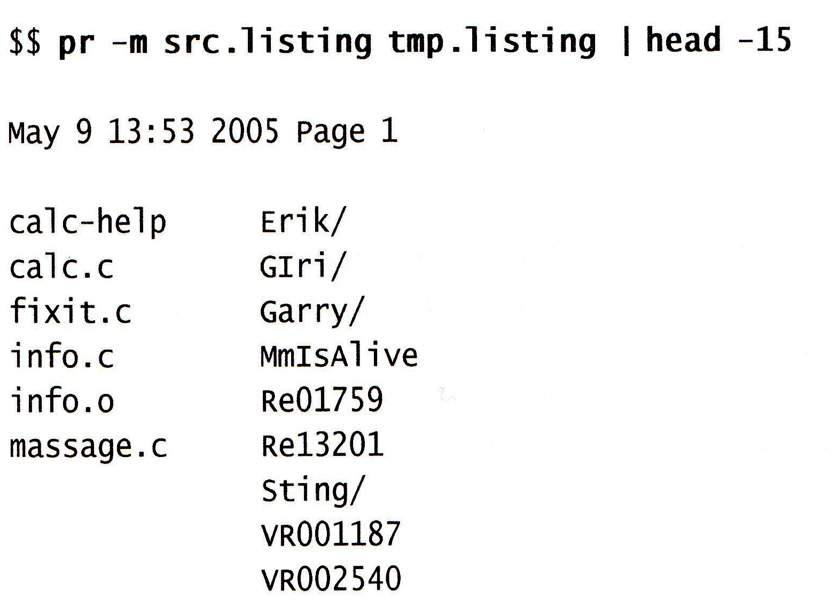
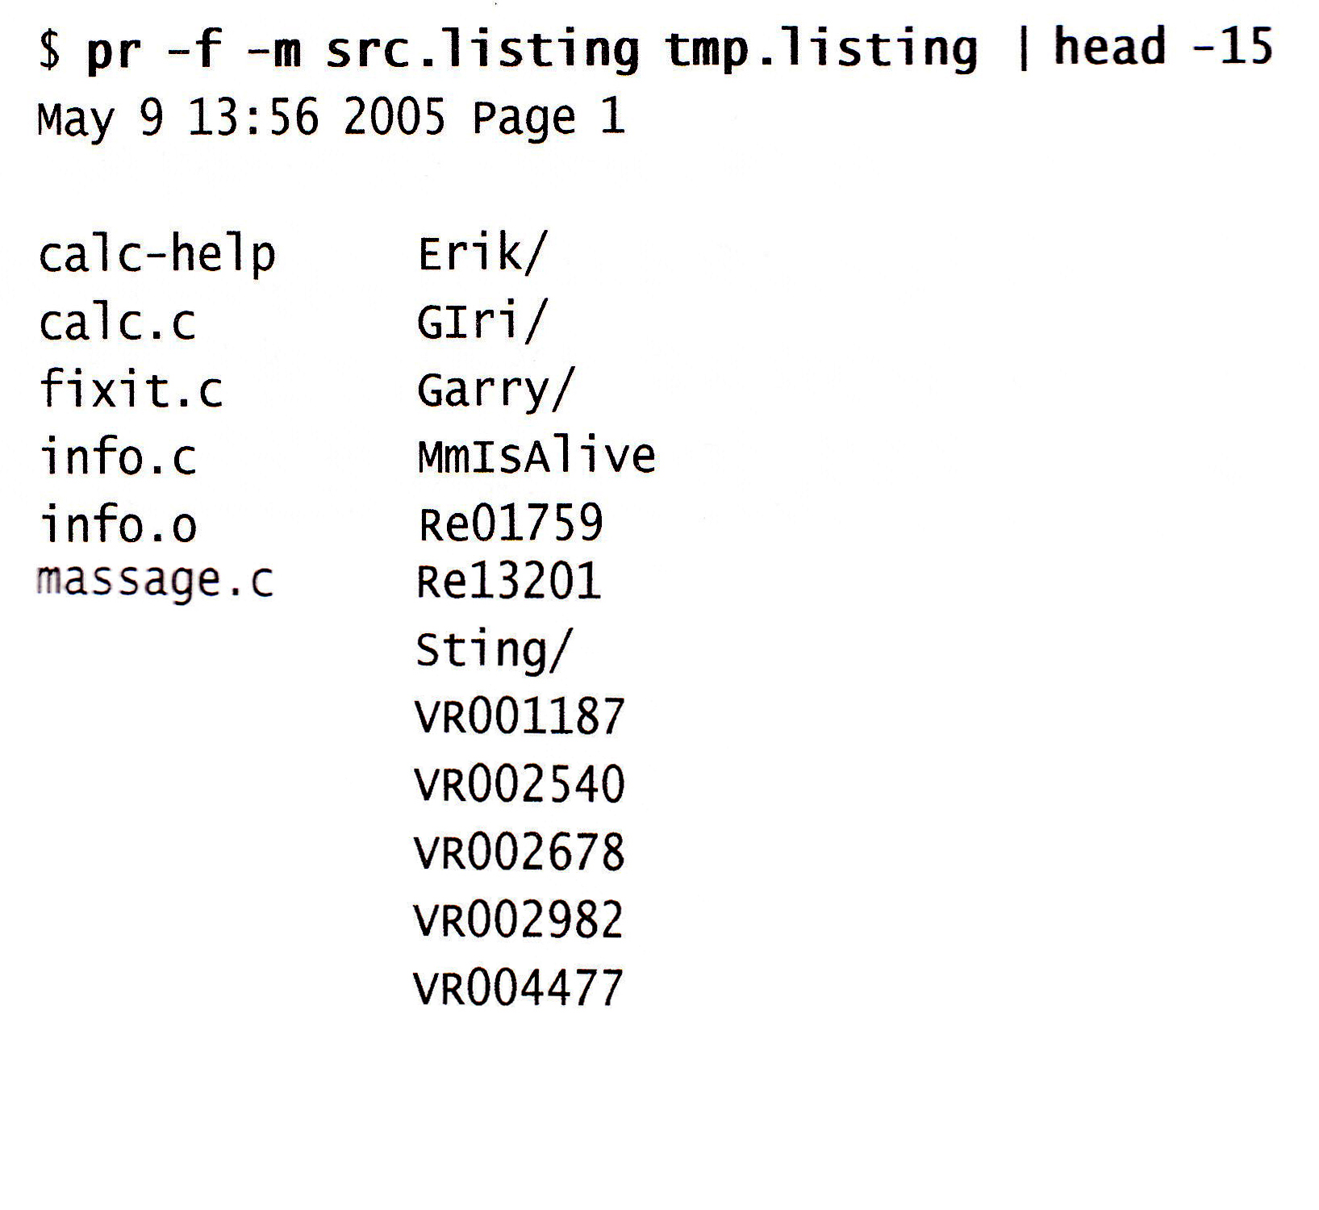
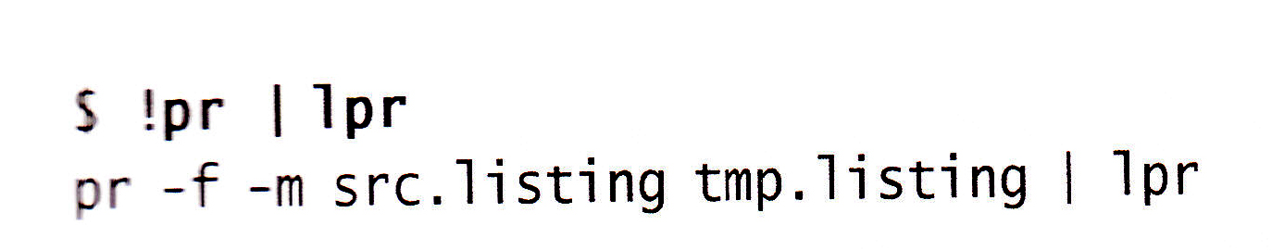
18.4 pr, col을 사용해 출력 문서 서식 잡기
• pr명령어를 사용하여 두 파일의
내용을 연결 후 2단 출력
-pr –m src.listing tmp.listing | head -15
• 각 페이지 위에 출력되는 빈 줄은
-f flag를 사용해 제거
* -f가 form feed 옵션으로 사용될 때는 –f flag
• 결과를 파이프라인을 통해 인쇄
-!pr | lpr

Slide 20
18.5 프린터 큐 사용하기
•UNIX에서는 개인용 프린터 개념이 없다
여러 사용자가 함께 사용하기 때문
•lpr이나 lp를 사용해서 보내진 파일은 그 프린터의 큐 맨 뒤에 추가된다
앞선 요청에 대한 인쇄가 끝나가면
새로 추가된 요청이 점차적으로 큐의 앞부분으로 이동
•큐를 사용한 인쇄 작업 통제의 장점
-lprm으로 인쇄 작업을 큐에서 제거 할 수 있음
-인쇄 시작 전에는 언제든지 문서 인쇄 취소 가능
-System V에서는 lpstat명령어를 제공함

Slide 21
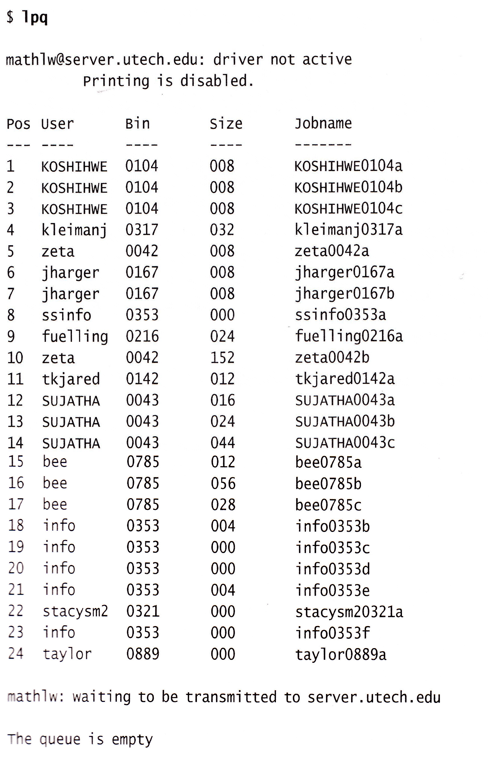
18.5 프린터 큐 사용하기
•Mathlw의 내용 (출력대기리스트)

Slide 22
18.5 프린터 큐 사용하기
•lpq의 각 항목 필드들의 의미
PID TT STAT TIME COMMAND
4352 Ah T 0:00 vi dickens.note
명령어
CPU사용기간
현재상태
TTY
Process ID

Slide 23
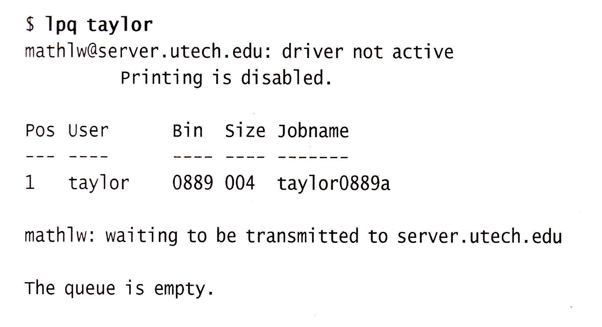
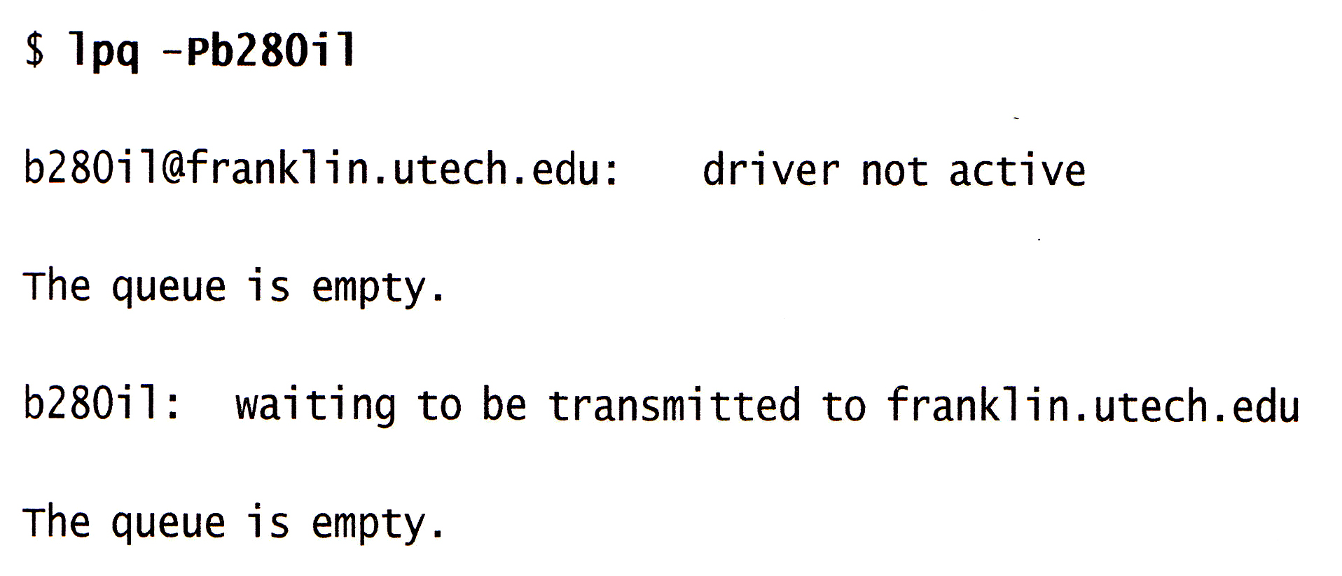
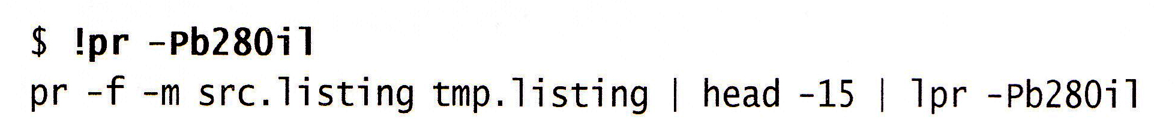
18.5 프린터 큐 사용하기
•특정사용자가 만든
인쇄작업 목록
-lpq 계정이름
• 다른 프린터 상태 확인
-lpq –P(프린터 이름)
•다른 프린터에 인쇄 작업 부여
-lpq 계정이름
• 인쇄 작업 삭제
-lprm 인쇄 작업 이름

Slide 24
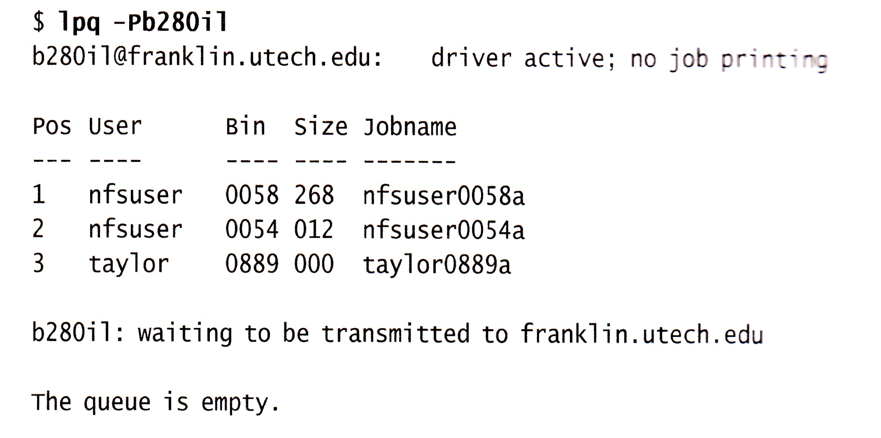

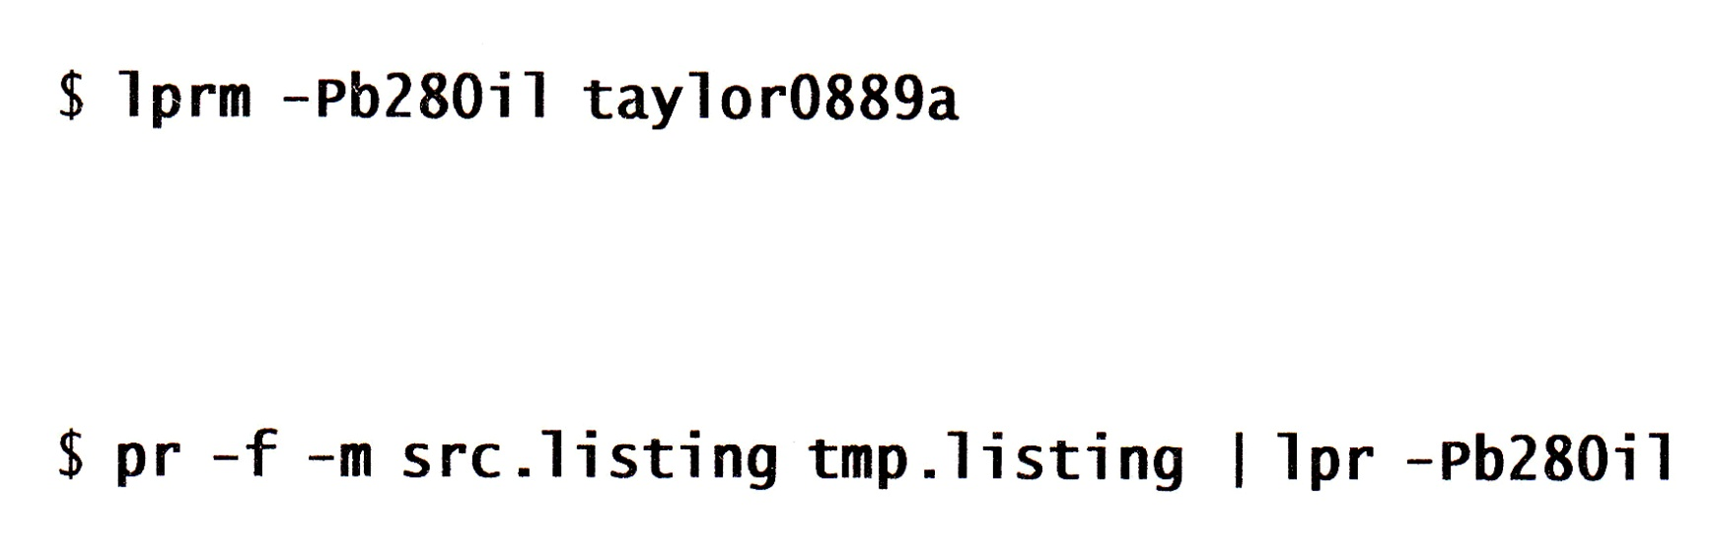
18.5 프린터 큐 사용하기
•일부 인쇄 작업 취소
-lpq로 작업이 큐에 대기 중인지 확인
-lprm을 사용하여 해당 작업 제거
제대로 실행되지 않았을 때
프린터를 명시적으로 지정해 주어 문제 해결
인쇄 작업 취소 후 다시 인쇄

Slide 25
18.6 요약
• Unix에서 프린터를 통한 출력은 까다롭지만
앨리어스를 잘 정의해 두면 보다 편리한 인쇄가 가능하다.
기본프린터를 하나 골라서 환경변수 PRINTER에 지정한다.
•printer 같은 앨리어스를 하나 만들고 인쇄할 때
잘 쓰이는 기본 설정 값들을 그 안에 넣어두자.
pq 같은 앨리어스를 만들어, 특정 프린터의 큐에 쌓인 인쇄 작업들을 손쉽게 확인할 수 있다.

Slide 26
18.7 용어정리
• <인쇄 작업 이름>(print job name)
lpr이나 lp 명령어에 의해 프린트 작업에 할당된 고유한 이름
• <프린터 큐>(print queue)
지정된 프린터에 의해 처리되기 위해서 기다리는 모든 출력 작업이
있는 큐나 리스트

Slide 27
The End.

